Slide 1
収支計画／資金調達を検討する
- 収支計画の作成方法 -
オプション
授業スライドOP 07-①

Slide 2
本日実施すること
1
収支計画の基本と作成方法について理解する
2
収支計画を作成する
※資金調達については、2コマ以上の時間が確保できる場合に、オプションとして学ぶ時間を設けることを推奨しております。

Slide 3


  授業 [1]
  目安9分
収支計画の基本と
作成方法について理解する

Slide 4
収支計画とは、得られるお金と支払うお金の計画のこと
商品・サービスは販売して初めてビジネスになります。
代金として得られるお金と、販売までにかかったお金を概算で計算し、
どれだけ利益（差分としての儲け）が見込めるかを計画します。
収支計画には、「会計」という領域で使用する言葉が出てきますが、
１つずつ理解してビジネスとして成り立つための計画ができるようにします。
参考：BusiNest 財務#2「収支計画の基本」を加工して作成 https://businest.smrj.go.jp/contents/zaimu2/

Slide 5
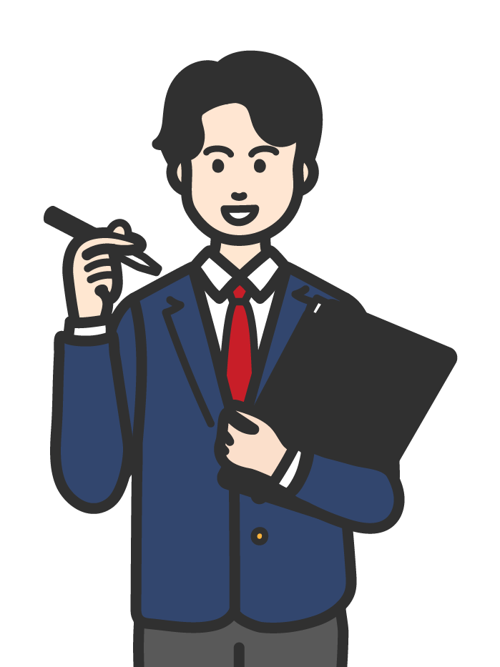
収支計画に必要な考え方と目的
収支計画は「売上高・売上原価(仕入原価)・経費・利益」の一覧を作成
します。ビジネスが継続できるか、信頼できるかをみるために用います。
売上高 | 商品・サービスを提供して顧客から得た売上代金の総額のこと。
売上原価 (仕入原価) | 販売した商品・サービスの仕入れや製造に直接かかった費用のこと。
経費 | 人件費、家賃、広告宣伝費など売上原価以外の費用のこと。
利益 | 売上高から売上原価と経費を引いて、残ったお金のこと。
収支計画は「事業が健全かどうか」を説明するために重要です。収支を概算することで手元に残るお金を把握し、事業の信頼性を示します。
参考：BusiNest 財務#2「収支計画の基本」を加工して作成 https://businest.smrj.go.jp/contents/zaimu2/

Slide 6


売上高/売上原価(仕入原価)/経費/利益の流れ （1）
ミックスジュース販売における、仕入れ、製造、販売の流れを見てみる。
八百屋
にんじん
かぼちゃ
果物屋
パイナップル
バナナ
仕入
加工
販売
顧客
牛乳
はちみつ
カカオ
商社

Slide 7
売上高/売上原価(仕入原価)/経費/利益の流れ （2）
ミックスジュース販売における、お金の流れを見てみる。
[利益]
最後に残ったお金。
残金 = 20万円 /月
[売上高]
商品販売の総額。
商品販売額 = 80万円 /月
八百屋
にんじん
かぼちゃ
果物屋
パイナップル
バナナ
仕入
加工
販売
顧客
牛乳
はちみつ
カカオ
商社
・ミックスジューサー（消耗品）
・アルバイト店員（人件費）
・容器/ラベル（容器・包装資材）
・WEB作成（宣伝広告） など
[売上原価(仕入原価)]
ミックスジュースの材料仕入
仕入原価 = 合計16万円 /月
[経費]
売上原価以外の費用 = 44万円 /月

Slide 8
売上高/売上原価(仕入原価)/経費/利益の
計算方法（概算）

Slide 9
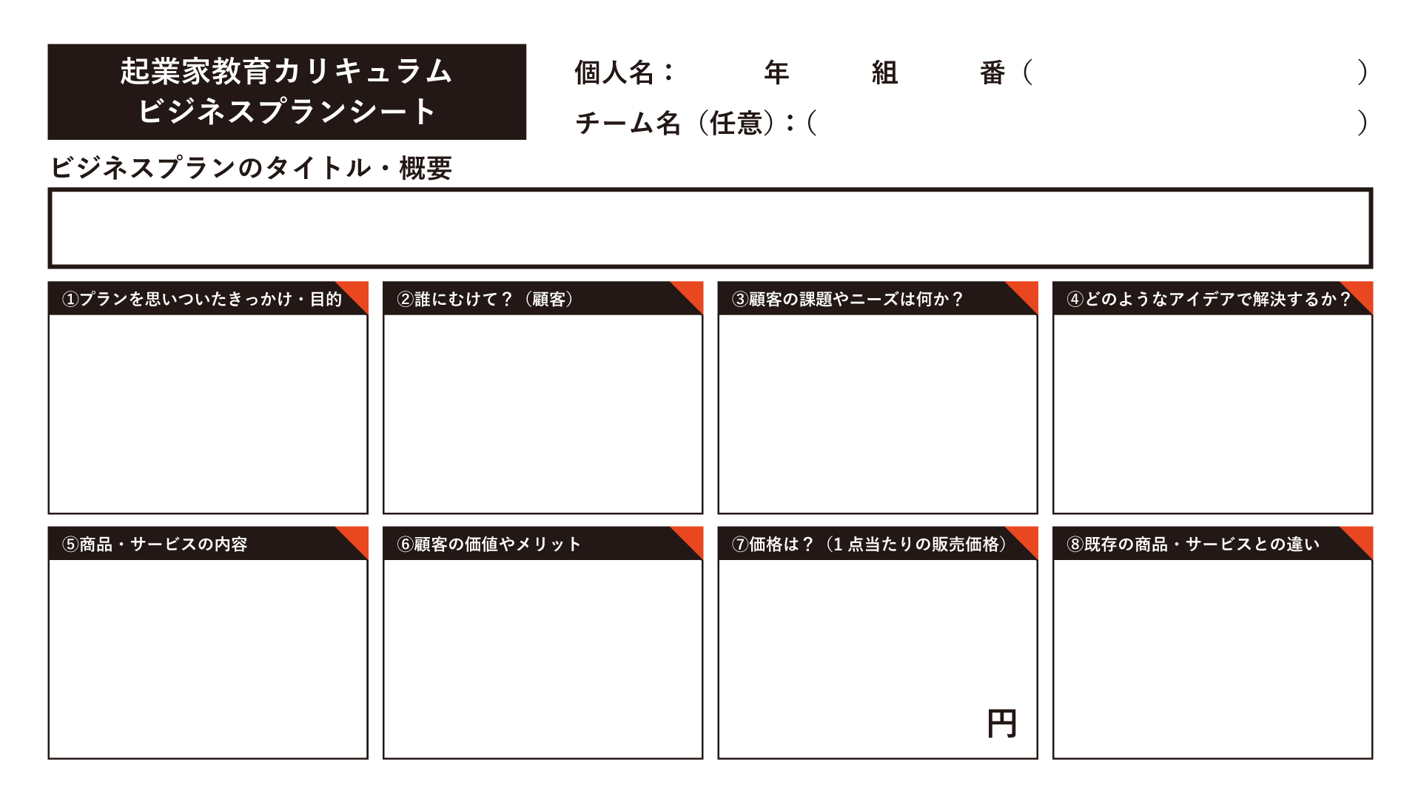

売上高の簡単な計算方法
売上高は、[ 商品の販売価格 ] × [ 販売数 ]
で計算されます。
ビジネスプランシート⑦の販売価格を参考に検討・計算します。
(例)月間50枚のオリジナルTシャツを販売する場合の売上高
販売価格： 1枚 1万円
販売数： 50枚
販売単価（1万円） × 販売数（50枚） = 売上高 50万円 /月

Slide 10
どうやってモノの値段を決めるかの３つの方法
収支計画の中でも特に難しいのが値段を決めること（プライシング）です。
ここでは、プライシングの３つの方法を紹介します。参考にして値付けしてみましょう。
①コストプラス法
② 競合比較法
③ 顧客ニーズ法
材料費や人件費などのコストに対し、
利益を上乗せして価格を決める方法。
（500円の原価で作った商品に200円
利益を上乗せして700円で販売する。）
ライバルが販売している似た商品を
参考にして商品の価格を決める方法。
（ライバルが1,000円で販売する商品を900円で販売する。）
「いくらならこの商品を買いたいか」
顧客へ調査し価格を決める方法。
（アンケートやインタビューで500円で
買いたいか？と聞いてみる）
簡単で分かりやすい。
競合や顧客ニーズを考慮していないため、売れにくい可能性がある。
市場価格を参考とするため売れやすい価格になる可能性が高い。
価格競争に巻き込まれる可能性がある。
ニーズに合った価格設定にしやすいため売れる可能性が高い。
調査に時間や費用がかかる。
どの方法でも赤字にならないようにする必要があります。方法は組み合わせることも
可能です。値付けは難しいですが、まずはチャレンジして決めてみましょう。

Slide 11

売上原価(仕入原価)の簡単な計算方法
売上原価(仕入原価)は、販売する商品・サービスの製造や
仕入れなどに必要になる費用を計算します。
(例) 月間50枚のオリジナルTシャツを販売するために加工したTシャツを仕入れる費用（仕入原価）
仕入単価 1枚 2,000円
仕入数 50枚
仕入単価（2,000円） ×仕入数（50枚） =仕入原価 10万円 /月

Slide 12
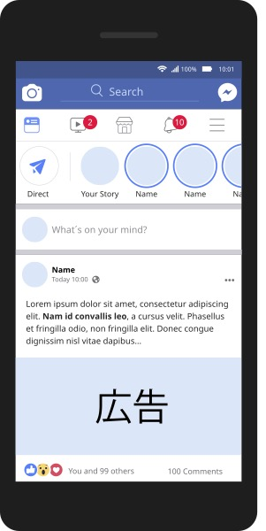
経費の簡単な計算方法
経費は、材料などを仕入れる以外に事業運営に必要となる
人件費、家賃、広告宣伝費、その他にかかるお金を計算します。
(例)月間50枚のオリジナルTシャツを販売するために必要となった経費
・人件費：給与やアルバイト代として10万円
・家賃：マンションの1室として5万円
・広告宣伝費: チラシ、ポスター、SNSなどでの広告宣伝費など3万円
・その他経費: サイト運営費や販売手数料、送料など計2万円
人件費（10万円）+家賃（5万円）+広告宣伝費(3万円)+その他経費(2万円)=
経費 20万円 /月

Slide 13
利益の簡単な計算方法
利益とは、売上高（得られるお金）から、売上原価(仕入原価)と
経費の合計（かかったお金）を引いて残るお金です。
(例)月間50枚のオリジナルTシャツを販売して得られる売上高から売上原価(仕入原価) ・経費を引いて利益を計算
売上高(50万円)
販売単価（1万円） × 販売数（50枚）
売上原価(10万円)
仕入単価（2,000円） ×仕入数（50枚）
経費(20万円)
人件費、家賃、広告宣伝費、その他経費
(仕入原価)
ー
ー
= 利益 20万円 /月

Slide 14
収支計画の全体構造を理解し、利益の確保を目指す
売上高を増やし、売上原価(仕入原価)や経費を抑える工夫をします。
利益を多く残せるようにすると、継続可能な事業の収支計画になります。
売上高 500,000円
売上原価(仕入原価) 100,000円 | 経費 200,000円 | 利益 200,000円
売上高を増やす | 付加価値を高めて、商品・サービスを提供して顧客から得るお金を増やす。
売上原価(仕入原価)を見直す | 原材料、製造費、商品仕入れを見直して原価を下げられる項目はないかを探る。
経費を抑える | 人件費、家賃、広告宣伝費、その他の経費を見直して経費を抑える。

Slide 15

  ワーク [1]
  目安15分
簡易的な収支計画を立てる

Slide 16

ワーク [1] 簡易的な収支計画を立てる (15分）
作成しているビジネスプランの収支計画
1ヶ月の売上高、売上原価(仕入原価)、
経費、利益を考える

Slide 17
ワーク [1] 簡易的な収支計画を立てる (15分）
ワークシート
OP07-①-1
記入例
作成しているビジネスプランの収支計画1ヶ月の売上高、売上原価(仕入原価) 、経費、利益を考える。
■ 販売単価
■ 販売数
❶ 売上高
10,000円
×
50枚
＝
500,000円
■ 仕入単価
■ 仕入数
❷ 売上原価(仕入原価)
2,000円
×
50枚
＝
100,000円
■ 人件費
■ 家賃
■広告宣伝費
■その他経費
❸ 経費
100,000円
＋
50,000円
＋
30,000円
＋
20,000円
＝
200,000円
❶ 売上高
❷ 売上原価(仕入原価)
❸ 経費
❹ 利益
500,000円
－
100,000円
－
200,000円
＝
200,000円
※自宅や学校で加工や販売などを実施する場合は、家賃や光熱費などを含まない場合があります。

Slide 18
ワーク [1] 簡易的な収支計画を立てる (15分）
ワークシート
OP07-①-1
作成しているビジネスプランの収支計画1ヶ月の売上高、売上原価(仕入原価) 、経費、利益を考える。
■ 販売単価
■ 販売数
❶ 売上高
×
＝
■ 仕入単価
■ 仕入数
❷ 売上原価(仕入原価)
×
＝
■ 人件費
■ 家賃
■広告宣伝費
■その他経費
❸ 経費
＋
＋
＋
＝
❶ 売上高
❷ 売上原価(仕入原価)
❸ 経費
❹ 利益
－
－
＝
※自宅や学校で加工や販売などを実施する場合は、家賃や光熱費などを含まない場合があります。

Slide 19
  授業 [2]
  目安5分
3年間の収支計画を作成する

Slide 20
中長期の収支計画の作成イメージ
1年目の収支計画をもとに、売上高が3年で3倍、10年で10倍になると
仮定します。ただし、その他項目すべてが比例するわけではありません。
特に固定費^{※1}は変動費^{※2}とは異なり、売上高の増減に比例しない費用です。^{※3}
(万円)
 | 1年目 | 3年目 | 5年目 | 10年目
売上高 | 100 | 300 | 500 | 1,000
売上原価 (仕入原価) | 40 | 120 | 200 | 400
経費 | 30 | 60 | 90 | 150
利益 | 30 | 120 | 210 | 450
※1 固定費・・人件費や家賃など毎月かかる経費。 ※2 変動費・・生産量や販売数など月ごとに変動する経費。
※3 業種・業態によって各項目の売上高に対する割合は変化します。詳しくは専門家のレビューが必要です。

Slide 21
収支計画の作成イメージ
1年目の収支計画をもとに、3年目は売上高を3倍成長する見込みで作成した収支計画例です。
今回は、１ヶ月の収支計画を12倍して１年間の計画を考えます。
■ 1年目の収支計画例
売上高 120万円 10万円(月間)×12ヶ月 = 120万円
売上原価(仕入原価) 36万円 3万円(月間)×12ヶ月= 36万円 | 経費 48万円 4万円(月間)×12ヶ月 = 48万円 | 利益 36万円 3万円(月間)×12ヶ月= 36万円
■ 3年目の収支計画例
売上高 360万円 30万円(月間)×12ヶ月 = 360万円
売上原価(仕入原価) 108万円 9万円(月間)×12ヶ月 = 108万円 | 経費 96万円 8万円(月間)×12ヶ月 = 96万円 | 利益 156万円 13万円(月間)×12ヶ月 = 156万円
※3年目の収支計画例では、1年目の収支計画から3倍成長する見込みで計算しています。
事業が好調に推移することを目指し、数字は自由に変えても構いません。

Slide 22
収支計画の作成イメージ
1年目の収支計画をもとに、2年目は5倍成長、3年目は10倍成長する見込みで作成した収支計画例です。
■ 1年目の収支計画例
売上高 120万円 10万円(月間)×12ヶ月 = 120万円
売上原価(仕入原価) 36万円 3万円(月間)×12ヶ月= 36万円 | 経費 48万円 4万円(月間)×12ヶ月 = 48万円 | 利益 36万円 3万円(月間)×12ヶ月= 36万円
■ 2年目の収支計画例
売上高 600万円 50万円(月間)×12ヶ月 = 600万円
売上原価(仕入原価) 180万円 15万円(月間)×12ヶ月= 180万円 | 経費 144万円 12万円(月間)×12ヶ月= 144万円 | 利益 276万円 23万円(月間)×12ヶ月= 276万円
【1年目から5倍成長】
■ 3年目の収支計画例
売上高 1,200万円 100万円(月間)×12ヶ月 = 1,200万円
売上原価(仕入原価) 360万円 30万円(月間)×12ヶ月= 360万円 | 経費 240万円 20万円(月間)×12ヶ月= 240万円 | 利益 600万円 50万円(月間)×12ヶ月= 600万円
【1年目から10倍成長】
※2年目の収支計画例は、1年目から順調に成長して売上高が上がっていくイメージを掴んでもらうための参考例として記載しています。

Slide 23
  ワーク [2]
  目安15分
1年目、3年目の収支計画を作成する

Slide 24
ワーク [1] 簡易的な収支計画を立てる (15分）
ワーク①-1（１ヶ月の収支計画）をもとにしながら、自分たちのビジネスプランの1年目、3年目の
収支計画を作成する
※難しい場合は、まずは、１ヵ月の収支計画をもとに、1年目（12ヶ月分）を
試算し、3年目については、目安として、売上高を3倍、その他項目を2倍と
して計算してみましょう。

Slide 25
ワーク [2] 1年目と3年目の収支計画を立てる (15分)
ワークシート
OP07-①-2
記入例
収支計画 (年間) |  | 1年目 | 3年目 | 売上高・売上原価(仕入原価)・経費の計算の根拠
① 売上高 |  | 120万円 | 360万円 | 【1年目】 10万円(月間)×12ヶ月 = 120万円 【3年目】 30万円(月間)×12ヶ月 = 360万円
② 売上原価(仕入原価) |  | 36万円 | 108万円 | 【1年目】 3万円(月間)×12ヶ月 = 36万円 【3年目】 9万円(月間)×12ヶ月 = 108万円
③ 経費 | 人件費 | 24万円 | 48万円 | 【1年目】 2万円(月間)×12ヶ月 = 24万円 【3年目】 4万円(月間)×12ヶ月 = 48万円
 | 家賃 | 12万円 | 24万円 | 【1年目】 1万円(月間)×12ヶ月 = 12万円 【3年目】 2万円(月間)×12ヶ月 = 24万円
 | 広告宣伝費 | 7,2万円 | 14.4万円 | 【1年目】 0.6万円(月間)×12ヶ月 = 7.2万円 【3年目】 1.2万円(月間)×12ヶ月 = 14.4万円
 | その他 | 4.8万円 | 9.6万円 | 【1年目】 0.4万円(月間)×12ヶ月 = 4.8万円 【3年目】 0.8万円(月間)×12ヶ月 = 9.6万円
 | ③ 経費合計 | 48万円 | 96万円 | 【1年目】 4万円(月間)×12ヶ月 = 48万円 【3年目】 8万円(月間)×12ヶ月 = 96万円
④ 利益 (①ー②ー③) |  | 36万円 | 156万円 | 【1年目】 3万円(月間)×12ヶ月 = 36万円 【3年目】 13万円(月間)×12ヶ月 = 156万円
※3年目の収支計画例では、1年目の収支計画から3倍成長する見込みで計算しています。
事業が好調に推移することを目指し、数字は自由に変えても構いません。

Slide 26
ワーク [2] 1年目と3年目の収支計画を立てる (15分)
ワークシート
OP07-①-2
収支計画 (年間) |  | 1年目 | 3年目 | 売上高・売上原価(仕入原価)・経費の計算の根拠
① 売上高
② 売上原価(仕入原価)
③ 経費 | 人件費
 | 家賃
 | 広告宣伝費
 | その他
 | ③ 経費合計
④ 利益 (①ー②ー③)

Slide 27
  ワーク [3]
  目安3分
ビジネスプランを改善する

Slide 28
ワーク [3] ビジネスプランを改善する
ビジネスプランシートの
見直しや改善を行う。
（3分程度）
※修正した場合は、チームごとに
代表生徒1名のビジネスプラン
シートを提出します。

Slide 29
  まとめ
  目安2分
授業のまとめ

Slide 30
授業のまとめ
① | ビジネスを継続するためには、商品・サービスに対して、得られるお金と支払うお金を理解し、計画することが大切である。販売して得られる売上高と販売する上でかかった売上原価（仕入原価）や経費を計算する。 収支計画は、検討したビジネスプランでどれだけ利益が見込めるか収支を計算するために必要となる計画。
② | 収支計画は、事業の健全な運営の指針としてや、融資を受ける時などに金融機関などへの説明資料として活用する。 売上高、売上原価(仕入原価)、経費、利益を計画することで、手元に残るお金を把握し、事業の信頼性を示すことができる。

Slide 31
  授業 [3]
  目安10分
資金調達について理解する
※２コマ以上の授業時間がある場合のみ巻末参照

Slide 32

なぜ資金を調達するのか？
事業拡大を目指したり、事業を持続可能な状態で
運営するために、運転資金※や、成長に必要となる資金を調達します。
※運転資金とは、事業を
継続するために必要な
毎月かかる費用
会社を始める時、拡大する時、安定させる時、などに
それぞれに資金調達のタイミングがあります。

Slide 33
会社の成長のためにお金を活用する
会社を存続させ、大きくしていくためには、それぞれ目的にあった
「お金」が必要になります。大きくは融資と出資があります。
種類 | 対応者 | お金の意味 | 影響度 | 会社への影響の内容 | 主な関与の仕方
融資 | 金融機関 など | 将来的に返済する約束をしてお金を貸す。 | 低 | 返済計画通りに返済されるようにアドバイスを行う。 | 返済ができる体制があるかをチェック、アドバイスを行う。
出資 | 出資者や 出資会社 | 仲間となり一緒に会社を大きくする。 | 高 | メンバーに入ることもあり、成長から利益やリターンを得るため影響が出ます。 | リターンが大きくなるよう成長と発展を期待して会社を育て、支援する。
融資者は、返済義務のあるお金を貸し返済重視で会社をサポートします。
出資者は、返済義務のない出資により会社の仲間になり成長を重視して
サポートします。どちらも状況とタイミングにて力強いサポートを受けられます。

Slide 34
様々な資金調達の例
融資・出資以外にも様々な資金調達の方法があります。
代表的な資金調達の例を5つ紹介します。
① 自己資金
② 融資
③ 出資
④ クラウド
ファンディング
⑤ 補助金・助成金
自分の手持ち資金のうち、事業にかけられるお金を準備する資金調達の方法です。家族や親戚から援助を受けた場合も自己資金とみなされる場合があります。
銀行、日本政策金融公庫、信用金庫などの金融機関からお金を借り入れる資金調達の方法です。一定期間内に利息を含めて返済する義務があります。
自分以外の第三者から会社に出資してもらうことです。出資の場合、対価として出資者へ会社の株式を渡すため、会社や代表者が返済をする必要はありません。
インターネット上のWebサイトを通じて大勢の人からお金を集める資金調達の方法です。
国や自治体などが政策に沿った事業に取り組む事業者を支援することで事業活動を促進したり、雇用を促進したりする資金調達の方法です。
補助金
助成金
参考：日本政策金融公庫 創業へのステップ 第6回 資金調達の準備をしようを加工して作成。https://www.jfc.go.jp/n/finance/sougyou/column/202403/index.html

Slide 35
① 自己資金での資金調達
自分の手持ち資金のうち、事業にかけられるお金を準備する資金調達の方法です。
家族や親戚から援助を受けた場合も自己資金とみなされる場合があります。
自己資金
資金援助など
自分
(個人事業主や企業など)
家族や親戚
(例) 新しく事業をはじめるにあたり、貯金した金額のうち200万円を自己資金として準備。
また応援してくれる家族からも100万円援助いただき、合計で300万円を自己資金として準備できた。
参考：日本政策金融公庫 創業へのステップ 第6回 資金調達の準備をしようを加工して作成。https://www.jfc.go.jp/n/finance/sougyou/column/202403/index.html

Slide 36
② 融資による資金調達
銀行、日本政策金融公庫、信用金庫などの金融機関からお金を借りる資金調達の方法です。
借りたお金には利息が付きます。一定期間の間に利息を含めて返済する義務があります。
融資申し込み／利息返済
金融機関
(銀行、日本政策金融公庫
信用金庫など)
申込者
(個人事業主や企業など)
融資実行・資金提供
※家族から借りる融資もあります。
(例) 新しく会社を創業する際に創業融資を○○銀行へ申し込み。事業の成長性を評価されて
無事に審査を通過。金利2%で、7年間の返済期間で500万円の融資を受けることができた。
参考：日本政策金融公庫 創業へのステップ 第6回 資金調達の準備をしようを加工して作成。https://www.jfc.go.jp/n/finance/sougyou/column/202403/index.html

Slide 37
③ 出資による資金調達
自分以外の第三者より、会社に出資してもらい資金調達する方法です。出資の場合、
対価として出資者へ会社の株式を渡しますので、会社や代表者が返済をする必要はありません。
出資の相談／株式発行
申込者
(個人事業主や企業など)
出資・資金提供
企業や投資家など
(例) 新しいITサービスを立ち上げるために1,500万円の資金が必要となり、投資家から資金提供を
受けるために出資の相談を行う。事業の将来性が評価され、 1,500万円の出資を受けることができた。
参考：日本政策金融公庫 創業へのステップ 第6回 資金調達の準備をしようを加工して作成。https://www.jfc.go.jp/n/finance/sougyou/column/202403/index.html

Slide 38
➃ クラウドファンディングによる資金調達
ネット上のWebサイトを通じて大勢の人からお金を集める資金調達の方法です。
クラウドファンディングでは、支援してくれた人へリターン（見返り）を渡すのが基本的な仕組みです。
商品・サービス
商品・サービス
資金
提供
プロジェクト実行者
(個人や企業など)
資金
提供
支援者
支援者
支援者
支援者
支援者
支援者
(例) 地域の特産品を活かした新商品を開発するため、クラウドファンディングで資金調達を開始。
目標金額は100万円で、支援者には商品の試供品や限定グッズを提供するリターンを設定。
参考：日本政策金融公庫 創業へのステップ 第6回 資金調達の準備をしようを加工して作成。https://www.jfc.go.jp/n/finance/sougyou/column/202403/index.html

Slide 39
➄ 補助金・助成金による資金調達
国や自治体などが提供する政策に沿った事業に取り組む前提で、
事業活動の促進、雇用促進など決められた一定の要件で行う資金調達の方法です。
補助金・助成金申し込み
申込者
(個人事業主や企業など)
補助金・助成金提供
政府や自治体
(例) 新しいエネルギーの技術開発を進める中小企業が、〇〇市の補助金に応募。
技術の革新性と事業の成長性が評価され、500万円の補助金を受け取ることができた。
参考：日本政策金融公庫 創業へのステップ 第6回 資金調達の準備をしようを加工して作成。https://www.jfc.go.jp/n/finance/sougyou/column/202403/index.html

Slide 40
資金調達を学ぶにあたって
資金調達とは単に金融機関からお金を借りる
ことではなく、やりたいことの実現のために
数ある方法から比較・検討しながら
最善の策を模索すること
※本時では理解に留めて、実践に資金調達を行うことはしません。

